Slide 1
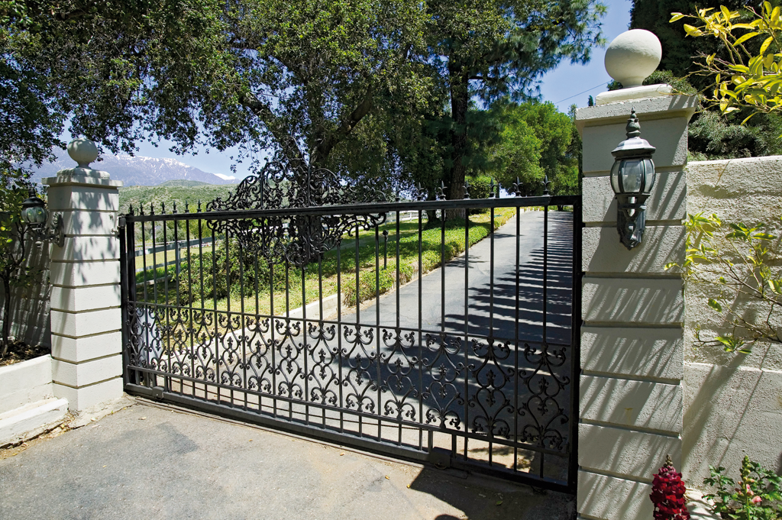
ПРИВОДЫ
ОТКАТНЫХ ВОРОТ

Slide 2
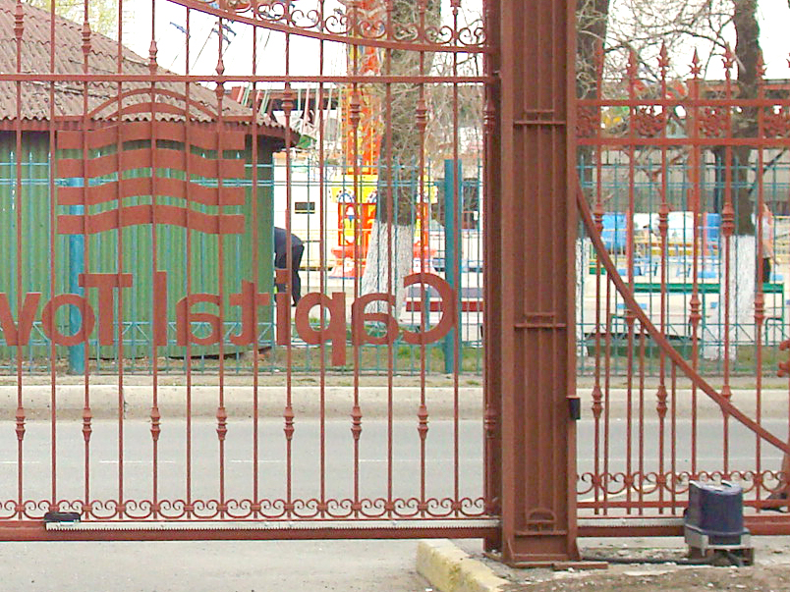
MILORD

Slide 3
Привод MILORD
Бытового применения
Лучшее решения в сфере частных домов и загородных коттеджей
идеальное соотношение низкой цены и высокого качества
достаточный набор основных функций и алгоритмов действия
работа со всеми основными устройствами безопасности
Створка ворот до 800 кг
Модельный ряд включает 2 привода, рассчитанных на различную максимальную массу створки ворот:
до 500 кг
до 800 кг
Встроенный блок управления
Многофункциональный. Микропроцессорный. Индикация всех действий. Простота и удобство настройки/
Модель
Масса створки, кг
Скорость,
м/мин
Интенсивность, циклов в час
MILORD 5C
500
12
>24
MILORD 8C
800
10
>28

Slide 4
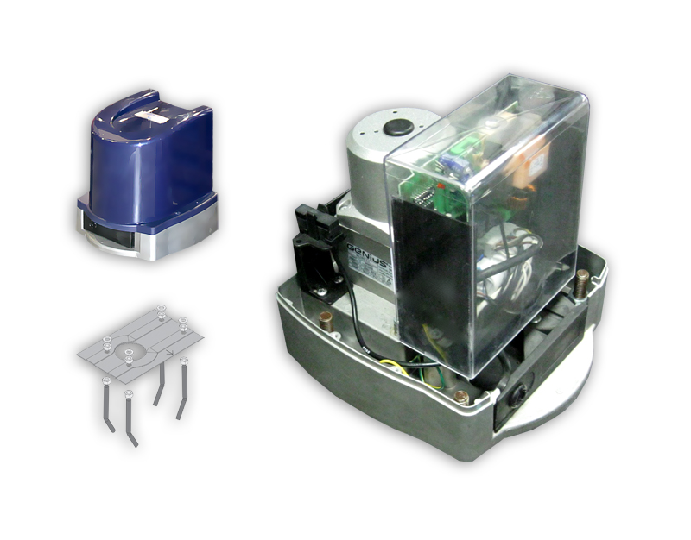
Привод MILORD. Устройство
Моторредуктор
Гнездо для инкодера
Защитный кожух
ABC пластик
Зубчатая шестерня
Блок управления
Sprint 05
Корпус
Кожух блока управления
Монтажное основание
Устройство разблокировки
Концевые выключатели
герконы

Slide 5
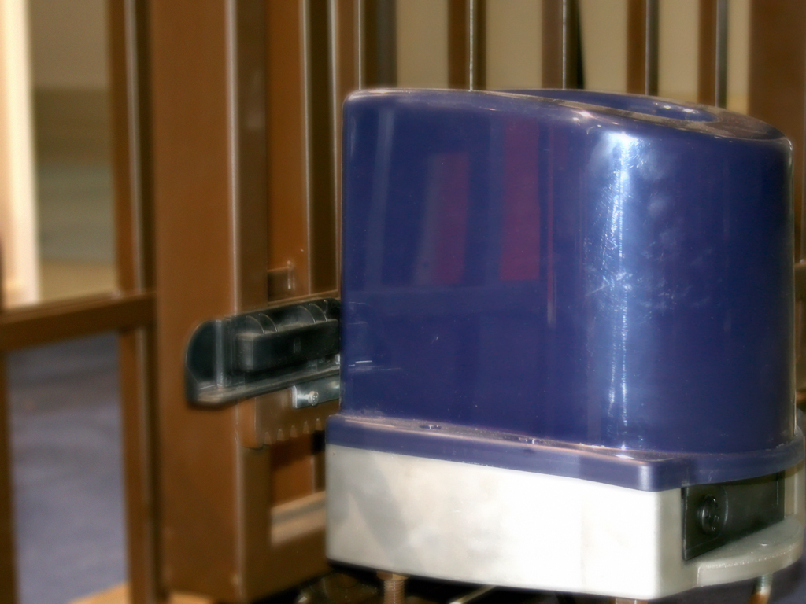
Привод MILORD. Дополнительное оборудование
РЕЙКА ЗУБЧАТАЯ
RACK 30х12 (JA 146)
длина 1 м
оцинкованная сталь
модуль зубьев m = 4
Комплект крепежа рейки
KIT FIXING (JA 147)
РЕЙКА ЗУБЧАТАЯ НЕЙЛОН
RACK 30х12 (JA 221)
длина 1 м
до 500 кг
нейлон со стальным ядром
модуль зубьев m = 4
бесшумная
Комплект крепежа рейки
KIT FIXING (JA 222)
- Для работы при ограниченной высоте проезда
- Только для Spin 4 со стрелой 4 м
МОДУЛЬ ОПРЕДЕЛЕНИЯ ПРЕПЯТСТВИЯ
6100013
Высокочувствительный энкодер. Определяет:
- точное положение створки
наличие препятствия в створе ворот, предотвращает его повреждение

Slide 6
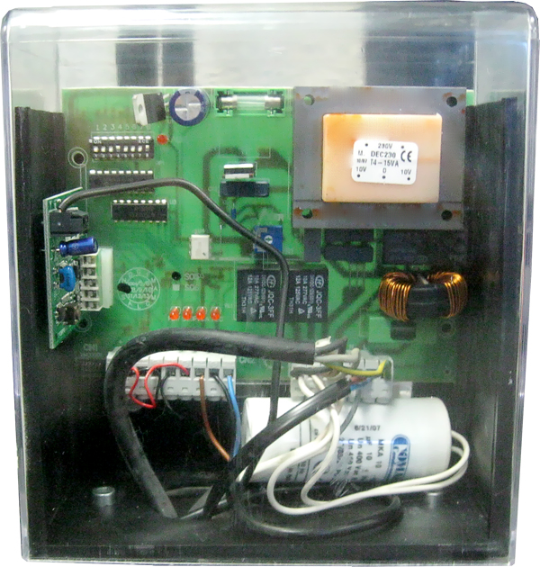
Привод MILORD. Блок управления SPRINT 05. Удобство настройки и обслуживания
Регулировка усилия на конце створки
обеспечивает бесперебойную работу ворот при различных погодных условиях
осуществляет соответствие стандартам безопасности UNI
Без применения энкодера:
- плавная регулировка потенциометром
С применением энкодера:
4 градации
SPRINT 05 обладает самыми необходимыми функциональными возможностями и потому его настройка очень легка
Время работы двигателя
Защищает двигатель от перегрева и поломки при неисправности концевых выключателей
- 120 секунд ограничение длительности открывания или закрывания
SPRRINT 05
Функция «Автозакрывание»
Обеспечивает самое удобное управление. Достаточно лишь 1 раз нажать кнопку и открыть ворота. Закрывание произойдет автоматически.
задержка автозакрывания 15, 20, 40 секунд
Определение наезда на препятствие
высокочувствительным энкодером
По обнаружению препятствия блок управления делает реверс в течении 2 секунд. Если препятствие обнаружено во время реверса – останавливает створку.
4 градации чувствительности
Функция «Парковка»
Во время открывания команды управления игнорируются.
повышает безопасность использования ворот
позволяет сопрягать автоматические ворота с простейшими СКД и организовывать минипарковки.
Реверс створки
Реакция фотоэлементов на препятствие:
в фазе «открывание»
в фазе «открывание» и «закрывание»
Функция «Калитка»
Калитка позволяет пропустить пешехода или велосипедиста и не пропустить автомобиль, регулируя степень открывания створки
- открывание в течении 8 секунд
Механическое торможение
после срабатывания концевого выключателя торможение створки ворот происходит за счет проворота моторредуктора

Slide 7
Привод MILORD. Аксессуары управления и безопасности
VISION
фотоэлементы
AMIGO
брелоки
VEGA
фотоэлементы
AMIGOLD
брелоки
ORION
фотоэлементы
JA 335
6100075
радиоканал Amigo
JA 337
антенна Amigo
RMG 2
Детектор петли
BRAVO
брелоки
6100099
радиоканал Bravo
6100012
антенна Bravo
GUARD
лампа сигнальная
QUICK
Панель с ключом

Slide 8
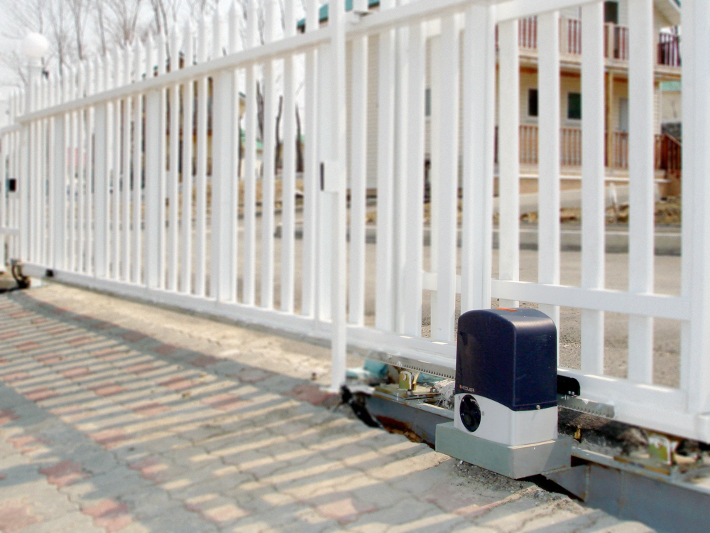
FALCON

Slide 9
Привод FALCON
Универсального применения
Широкий модельный ряд позволяет автоматизировать как загородную резиденцию с легкими воротами так и проходную большого завода с тяжелыми промышленными воротами.
хорошая цена
отличное качество
превосходная долговечность
колоссальный функционал
максимальная безопасность
Створка ворот до 2000 кг
Модельный ряд включает 4 привода, рассчитанных на различную максимальную массу створки ворот:
до 500 кг
до 800 кг
до 1400 кг
до 2000 кг
Встроенный блок управления
Многофункциональный. Микропроцессорный. Индикация всех действий. Простота и удобство настройки. Совершенство алгоритмов работы. Основной и расширенный режимы программирования
Модель
Масса створки, кг
Скорость,
м/мин
Интенсивность, циклов в час
FALCON 5C
500
12
>24
FALCON 8C
800
12
>28
FALCON 14C
1400
10
>24
FALCON 20C
2000
10
>24

Slide 10
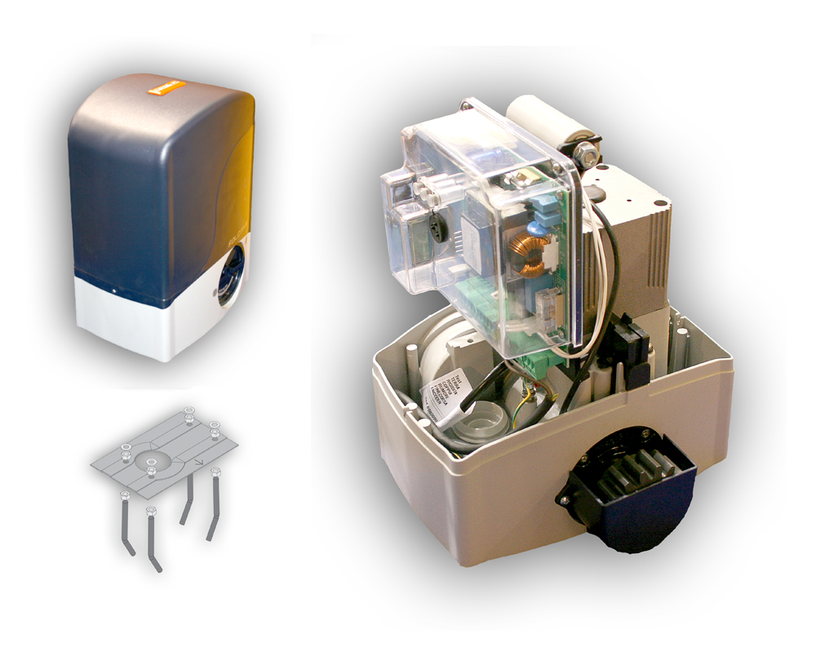
Привод FALCON. Устройство
Моторредуктор
Защитный кожух
ABC пластик
Гнездо для инкодера
Блок управления
Sprint 382
Корпус
Кожух блока управления
Устройство разблокировки
ключом
Зубчатая шестерня
Монтажное основание
Концевые выключатели
герконы

Slide 11
Привод FALСON. Дополнительное оборудование
Комплект крепежа рейки
KIT FIXING (JA 147)
РЕЙКА ЗУБЧАТАЯ
RACK 30х12 (JA 146)
длина 1 м
оцинкованная сталь
модуль зубьев m = 4
МОДУЛЬ ОПРЕДЕЛЕНИЯ ПРЕПЯТСТВИЯ
6100013
Высокочувствительный энкодер. Определяет:
- точное положение створки
наличие препятствия в створе ворот, предотвращает его повреждение

Slide 12
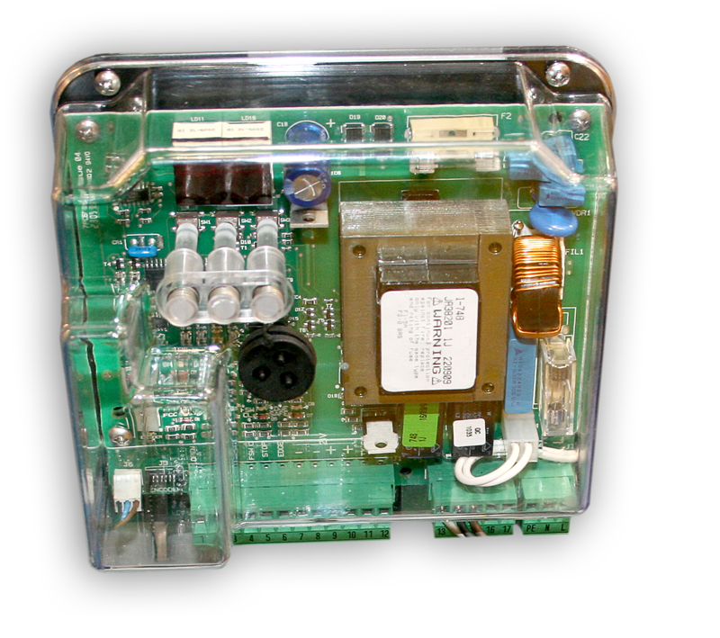
Привод FALCON. Блок управления SPRINT 382. Удобство обслуживания и пользования
Функция «Автозакрывание»
Обеспечивает самое удобное управление. Достаточно лишь 1 раз нажать кнопку и открыть ворота. Закрывание произойдет автоматически
Функция «Парковка»
Во время открывания команды управления игнорируются
SPRRINT 382
Функция «Калитка»
Калитка позволяет пропустить пешехода или велосипедиста и не пропустить автомобиль, регулируя степень открывания створки
Функция «Положение створки»
Обеспечивает быструю регулировку положения привода относительно ворот
Функция «Напоминание»
Сигнальная лампа по мигает 2 секунды перед каждым движением ворот, напоминая о необходимости техобслуживания
Функция «Счетчик циклов»
Показывает на дисплее количество выполненных циклов

Slide 13
Привод FALCON. Блок управления SPRINT 382. Безопасность и функциональность
входа для фотоэлементов
«открывание» и «закрывание»
Реакция : реверс или реверс по выходу препятствия
Регулировка усилия на конце створок
обеспечивает бесперебойную работу ворот при различных погодных условиях
осуществляет соответствие стандартам безопасности UNI
Функция «Тест фотоэлементов»
Перед каждым открыванием и закрыванием блок управления тестирует исправность фотоэлементов
Время работы двигателя
Защищает двигатель от перегрева и поломки при неисправности концевых выключателей
Функция «Страгивание»
В начале движения привод развивает максимальное усилие в течении 1 секунды.
Определение наезда на препятствие
высокочувствительным энкодером
По обнаружению препятствия блок управления делает реверс в течении 2 секунд
Функция «Электронный тормоз»
Гасит инерцию створки ворот при подходе к конечным точкам после прохождения концевого выключателя
Функция «Предварительное включение сигнальной лампы»
Миганием в течении 5 секунд предупреждает пользователя об открывании створок ворот
Функция «Замедление»
Замедляет скорость движения створки до и\или после прохождения концевых выключателей

Slide 14
Привод FALCON. Аксессуары управления и безопасности
VISION
фотоэлементы
AMIGO
брелоки
VEGA
фотоэлементы
AMIGOLD
брелоки
ORION
фотоэлементы
JA 335
6100075
радиоканал Amigo
JA 337
антенна Amigo
RMG 2
детектор петли
WIRE EDGE
бордюр безопасности
BRAVO
брелоки
OPTICAL EDGE
бордюр безопасности
6100099
радиоканал Bravo
SAFETY EDGE “E”
бордюр безопасности
6100012
антенна Bravo
GUARD
лампа сигнальная
QUICK
панель с ключом

Slide 15
Привод INDUSTRIAL SLIDER
Промышленного применения
Надежное решение для автоматизации въезда на промышленную территорию, оснащенную массивными откатными воротами
220/380 В
маслонаполненный редуктор
регулировка усилия фрикционной муфтой в масляной ванне
окрашенный стальной защитный кожух
Створка ворот до 3500 кг
Модельный ряд включает единственный привод, способный решить любую задачу
Встроенный блок управления
GEO 05. Многофункциональный. Микропроцессорный. Индикация всех действий. Простота и удобство настройки. Работа с аксессуарами безопасности и управления.
Модель
Масса створки, кг
Скорость,
м/мин
Интенсивность, циклов в час
INDUISTRIAL SLIDER
3 500
11
>45

Slide 16
БЛАГОДАРИМ
БЛАГОДАРИМ
ЗА
ЗА
ВНИМАНИЕ
ВНИМАНИЕ

